Slide 1
Legislación y normativa sobre accesibilidad de sitios web
José Ramón Hilera González jose.hilera@uah.es @software_a11y

Slide 2
Contenido
Introducción
Real Decreto 1112/2018 y Directiva (UE) 2016/2102
Norma UNE-EN 301549:2022
Recomendación WCAG 2.1 (W3C)
Decisión (UE) 2018/1524
Decisión (UE) 2018/1523
Conclusiones

Slide 3
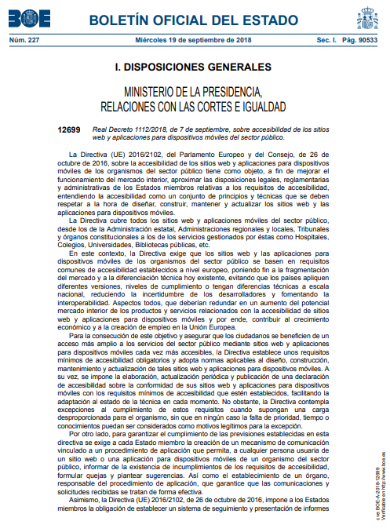
1. Introducción
La accesibilidad de los sitios web de las Administraciones Públicas está sometida en España al cumplimiento del Real Decreto 1112/2018 sobre accesibilidad de los sitios web y aplicaciones para dispositivos móviles del sector público.
Es una transposición de la Directiva Europea 2016/2102
La accesibilidad de los sitios web y aplicaciones móviles de determinadas empresas también está regulada en España y la Unión Europea.
Directiva 2019/882: European Accessibility Act (EAA)
Transpuesta en la Ley 11/2023

Slide 4
2. Real Decreto 1112/2018
El RD 1112/2018 es la transposición de la Directiva (UE) 2016/2102
Exige el cumplimiento de los requisitos de accesibilidad de la norma UNE-EN 301549:2022
Es la traducción de EN 301549 V3.2.1
Se basa en la recomendación WCAG 2.1
Exige aplicar la Decisión (UE) 2018/1524 sobre seguimiento y presentación de informes
Exige aplicar la Decisión (UE) 2018/1523 sobre declaración de accesibilidad
Se ve afectado por el régimen de sanciones de la LGDPDIS
RD 1112/2018
Directiva (UE) 2016/2102
Decisión (UE) 2018/1524
UNE-EN 301549: 2022
EN 301549 V3.2.1
WCAG 2.1
LGDPDIS 2013
Decisión (UE) 2018/1523

Slide 5
2. Real Decreto 1112/2018: Objetivo
Tiene por objeto garantizar los requisitos de accesibilidad de los sitios web y aplicaciones para dispositivos móviles (apps) del sector público, que comprende:
La Administración General del Estado.
Las Administraciones de las comunidades autónomas.
Las entidades que integran la Administración Local.
El sector público institucional, en los términos establecidos en el artículo 2.2 de la Ley 39/2015, de 1 de octubre, del Procedimiento Administrativo Común de las Administraciones públicas
Las asociaciones constituidas por las Administraciones, entes, organismos y entidades que integran el sector público
Lo dispuesto en este real decreto también será de aplicación a la Administración de Justicia

Slide 6
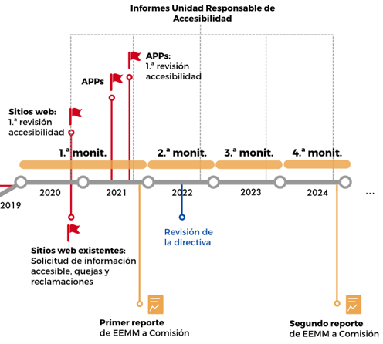
2. Real Decreto 1112/2018: Plazos
Cada año debe revisarse la accesibilidad de los sitios web y apps
Como mínimo una vez al año debe actualizarse la declaración de accesibilidad de cada sitio web y app
Cada tres años debe presentarse a la Comisión Europea un informe sobre el resultado del seguimiento que se hará público en formato accesible, el primero en diciembre de 2021, el segundo en diciembre de 2024, el tercero en diciembre de 2027, …
Disponibles los segundos informes de los países miembros en la web de la UE
Los de España están disponibles en el Observatorio de Accesibilidad
Imagen: administracionelectronica.gob.es

Slide 7
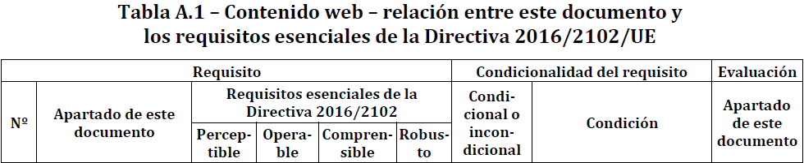
3. Norma UNE-EN 301549 Sitios web
La norma UNE-EN 301549:2022 Establece los requisitos que debe cumplir un sitio web para considerarse accesible según los términos del RD 1112/2018
Anexo A: Incluye una tabla A.1 resumen con los requisitos exigidos

Slide 8
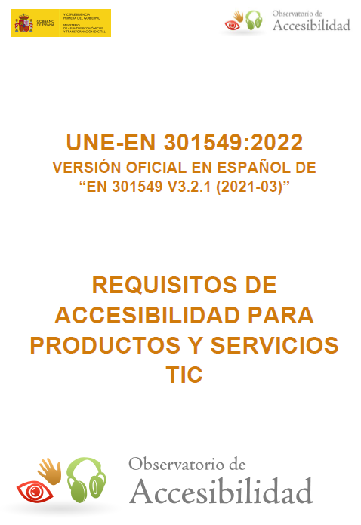
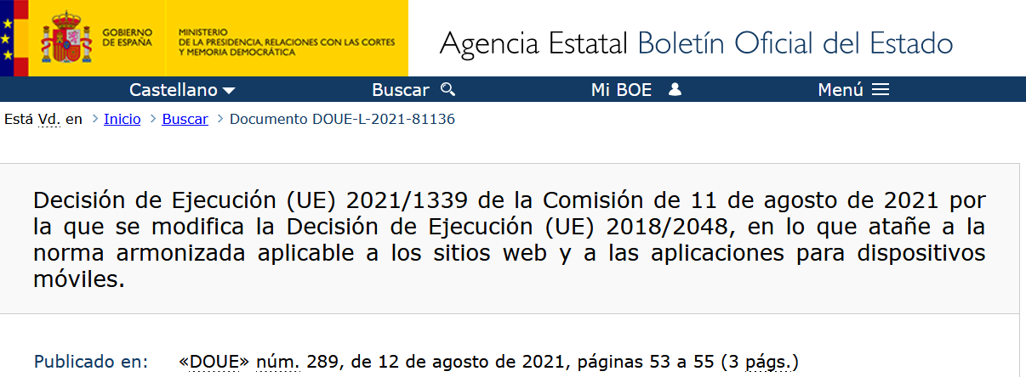
3. Norma UNE-EN 301549:2022
La Decisión de Ejecución (UE) 2021/1339 establece que desde el 12 de febrero de 2022 hay que aplicar la versión 3.2.1 de la norma europea
Es equivalente a la norma española UNE-EN 301549:2022
Disponible en la Comunidad Accesibilidad para usuarios registrados
Disponible gratuitamente en inglés
Disponible un resumen de la norma

Slide 9
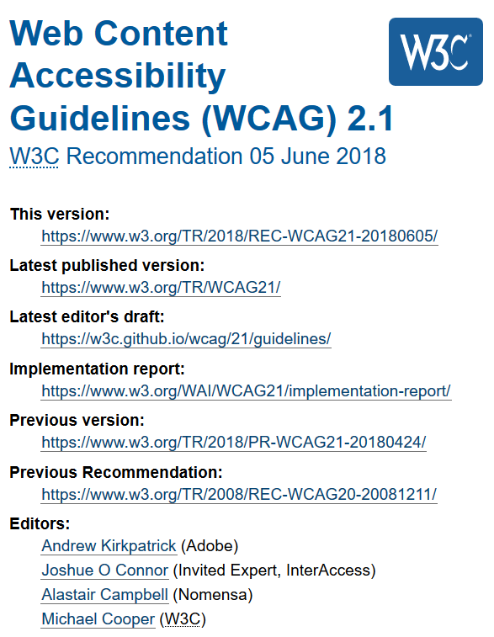
4. Recomendación WCAG
WCAG 2.1: Web Content Accessibility Guidelines
Creada por el World Wide Web Consortium (W3C)
Establece (la versión 2.1)
78 requisitos de accesibilidad para el contenido web
3 niveles de conformidad (A, AA y AAA)
Los requisitos se denominan “criterios de conformidad” (Success Criteria)
Un nivel AA de accesibilidad se considera aceptable, exige cumplir 50 requisitos concretos
La norma UNE-EN 301549:2022 exige que:
Los sitios web cumplan 49 de los 50 requisitos de WCAG 2.1 nivel AA
Las apps cumplan aquellos requisitos de WCAG 2.1 nivel AA que puedan adaptarse a las aplicaciones móviles

Slide 10
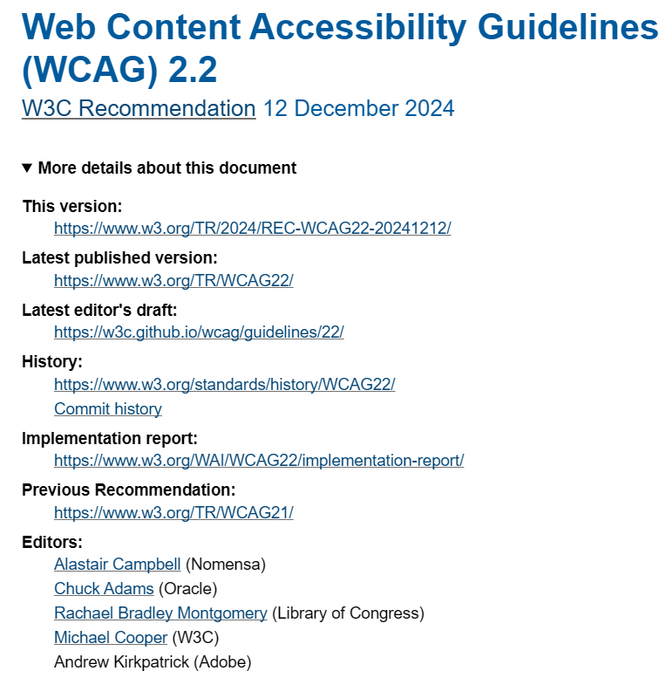
4. Recomendación WCAG 2.2 (No aplicable)
WCAG 2.2: Web Content Accessibility Guidelines
Aunque existe la versión WCAG 2.2, la norma UNE-EN 301549:2022 exige que sólo se cumplan los requisitos de la 2.1
En la próxima versión de UNE-EN 301549 se incluirán nuevos requisitos de WCAG 2.2

Slide 11
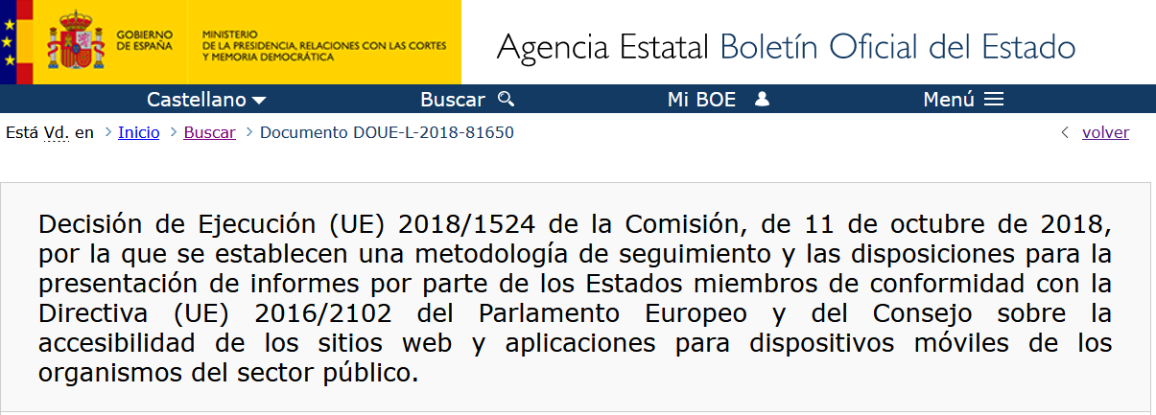
5. Decisión (UE) 2018/1524
El RD 1112/2018 (art. 17) exige que la evaluación de la accesibilidad de los sitios web respete las condiciones exigidas para las revisiones que establezca la metodología europea.
Las metodología europea se define en la Decisión de Ejecución (UE) 2018/1524
Establece
Un método de seguimiento en profundidad, verificando la conformidad con todos los requisitos de EN 301549
Un método de seguimiento simplificado para detectar casos de incumplimiento de requisitos de EN 301549
Un método de muestreo de los sitios web a revisar en un país, según número de habitantes
Un método de muestreo de las páginas a revisar en cada sitio web
El contenido del informe de seguimiento a presentar ante la Comisión Europea por cada país
La frecuencia de presentación de los informes (el primero el 23/12/2021, después cada 3 años)

Slide 12
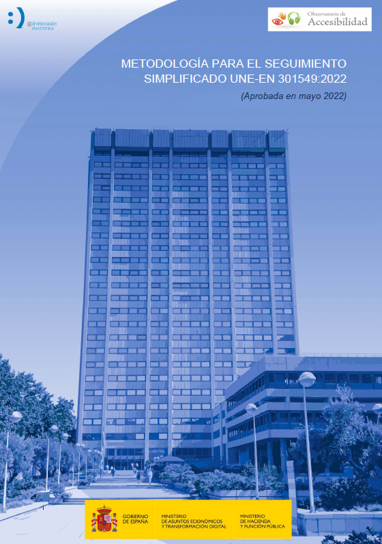

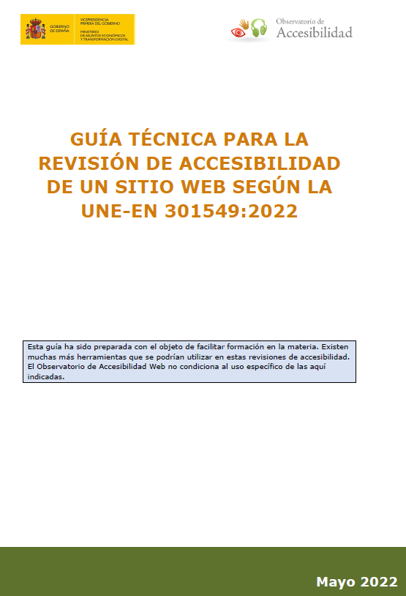
5. Decisión (UE) 2018/1524 Metodología del Observatorio de Accesibilidad
El Observatorio de Accesibilidad ha publicado
Dos metodologías para ayudar a cumplir la Decisión (UE) 2018/1524
Metodología para el seguimiento simplificado de sitios web UNE-EN 301549:2022
Metodología para el seguimiento en profundidad de sitios web UNE-EN301549:2022
Una guía técnica para ayudar a revisar en profundidad cada requisito de accesibilidad
Guía técnica para la revisión de accesibilidad de un sitio web según la UNE-EN 301549:2022
El Informe de Revisión en profundidad debe ajustarse al modelo disponible en el Observatorio

Slide 13
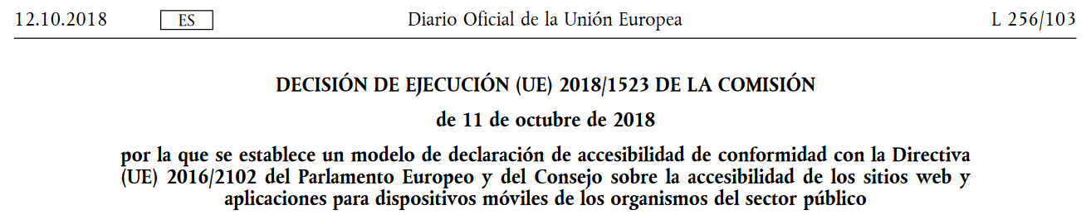
6. Decisión (UE) 2018/1523
El RD 1112/2018 (art. 15) exige que se publique una declaración de accesibilidad detallada sobre un sitio web, con el modelo establecido por la Unión Europea (Decisión 2018/1523), en el sitio web del organismo responsable
La declaración debe actualizarse al menos una vez al año
Ejemplo: La Agencia Estatal de Administración Tributaria (AEAT) se ha comprometido a hacer accesibles sus sitios web, de conformidad con el RD 1112/2018. La presente declaración de accesibilidad se aplica a los sitios web: “Portal web de la AEAT” y “Sede electrónica de la AEAT”.

Slide 14
7. Conclusiones
Hay que evaluar la accesibilidad de los sitios web y de las aplicaciones móviles de las Administraciones Públicas todos los años
Cada 3 años hay que presentar un informe a la Unión Europea
El primer informe se presentó en diciembre de 2021, el segundo en diciembre de 2024
El informe de cada estado miembro de la UE está publicado en la web de la Comisión Europea
La evaluación de la accesibilidad se realiza:
Revisando los requisitos de la norma UNE-EN 301549:2022 (basada en WCAG 2.1)
Aplicando la metodología establecida en la Decisión (UE) 2018/1524
Publicando una declaración de acuerdo a la Decisión (UE) 2018/1523

